Slide 1

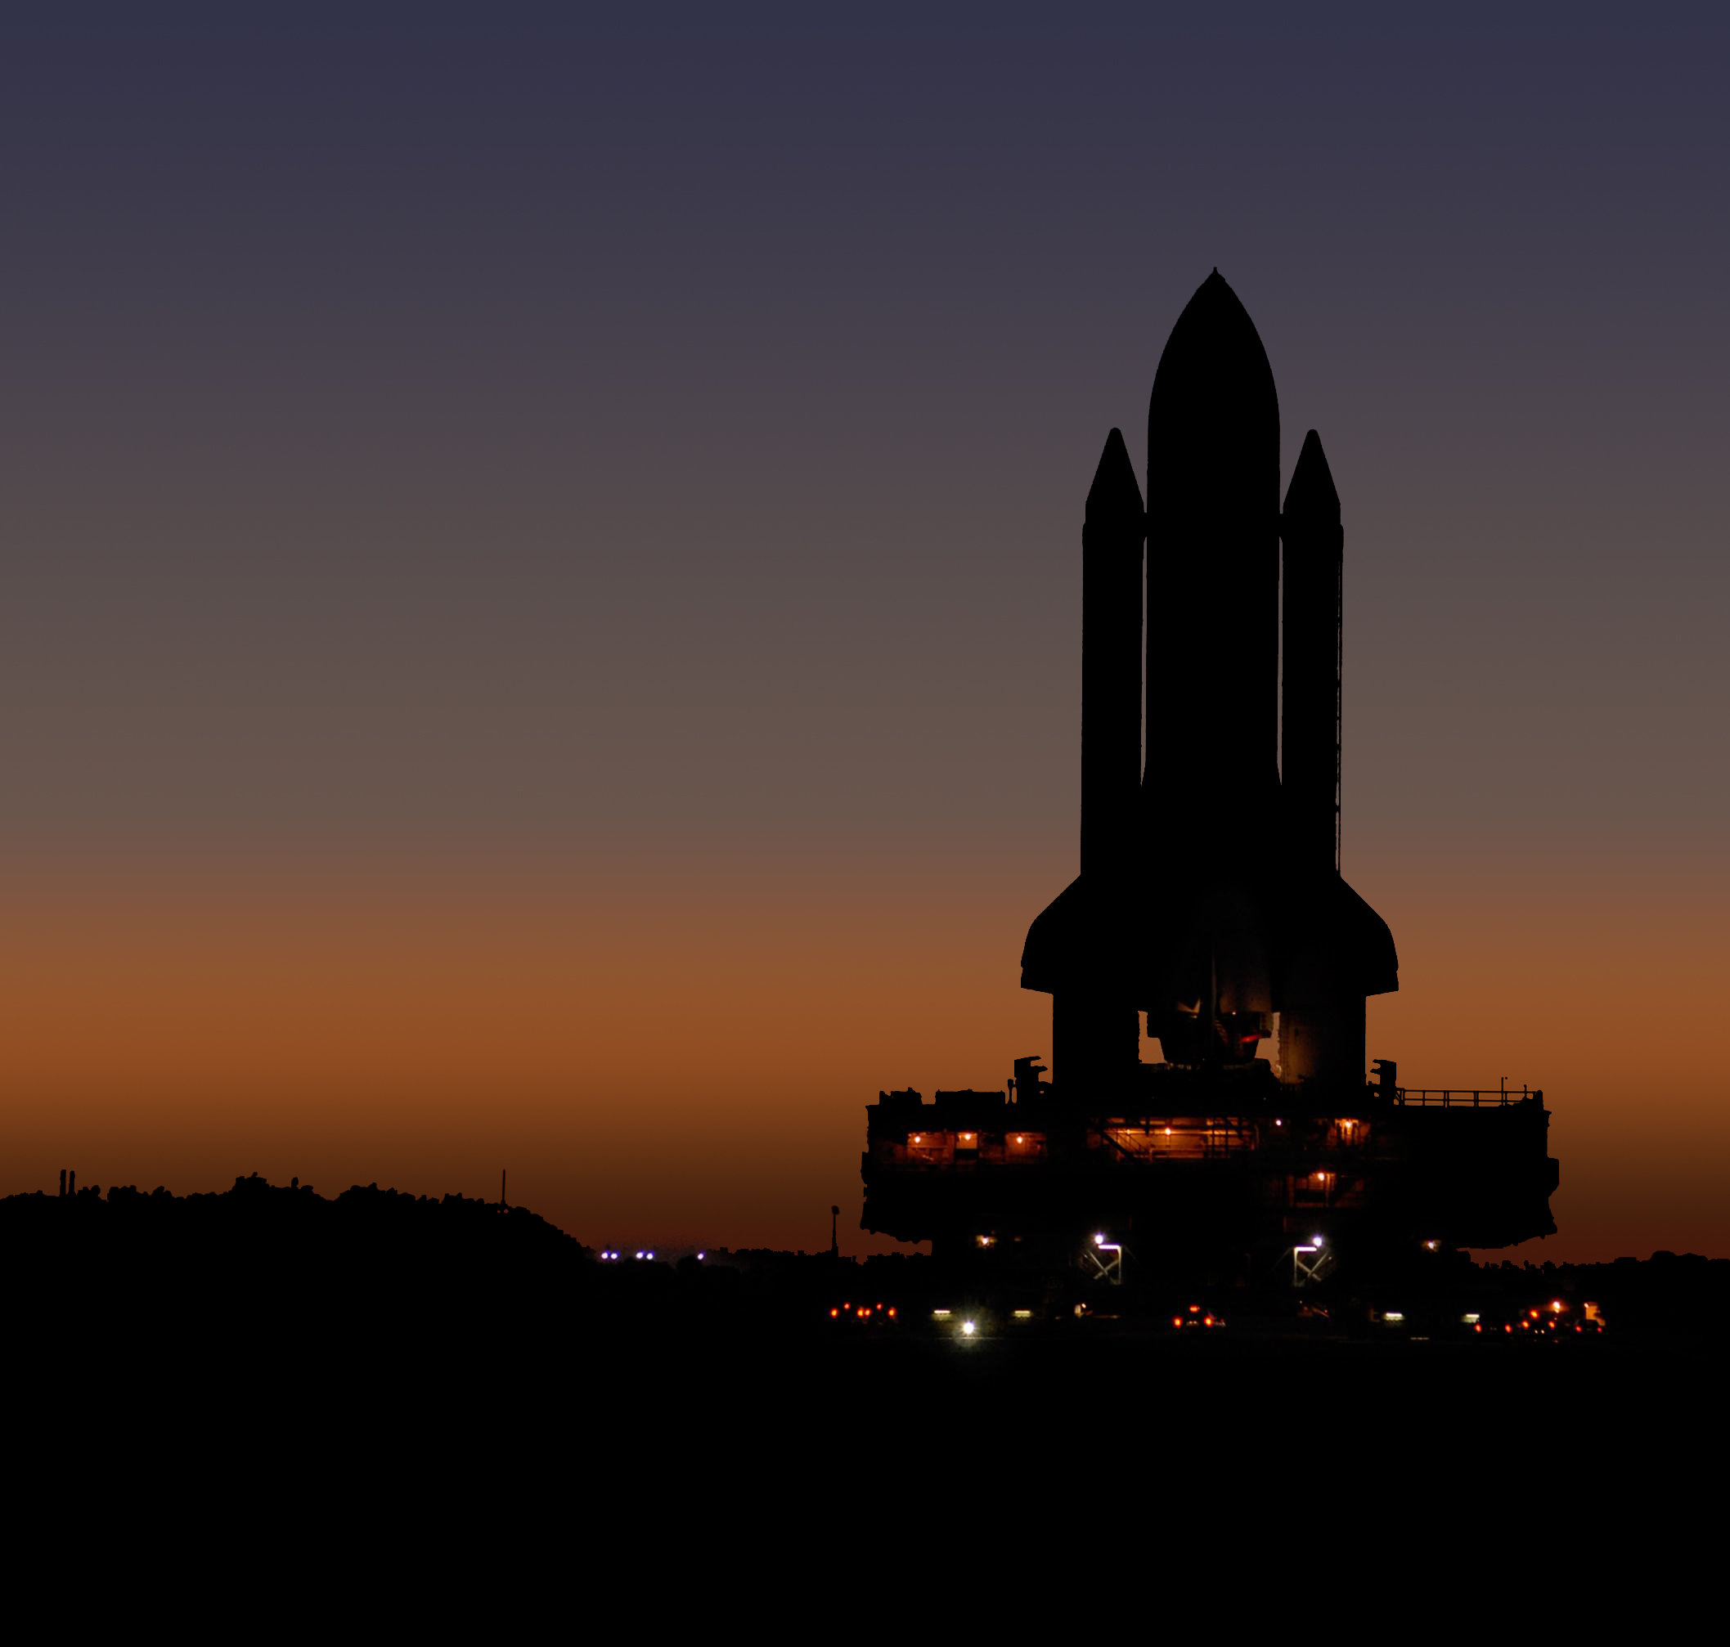
ESTUDIO DE TÉCNICAS DE SHM MEDIANTE DEEP LEARNING
Caso de Estudio 2
Daniel del Río Velilla

Slide 2
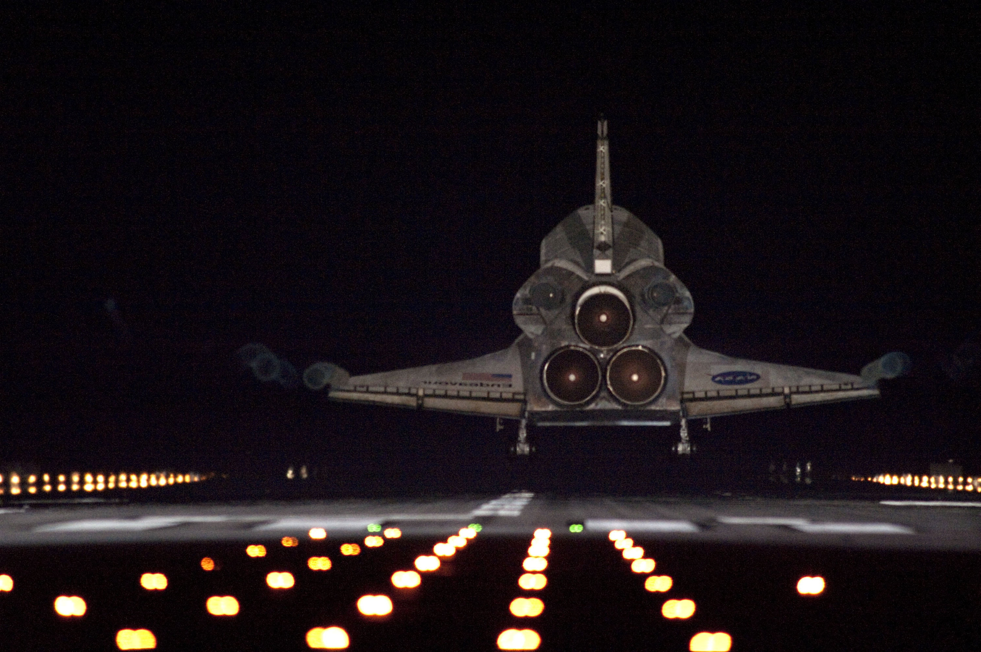
01
02
03
04
05
MOTIVACIÓN
IMPACTADOR
AUTOMÁTICO
CARACTERIZADOR
DE IMPACTOS
RESULTADOS
CONCLUSIONES
06
TRABAJO FUTURO

Slide 3



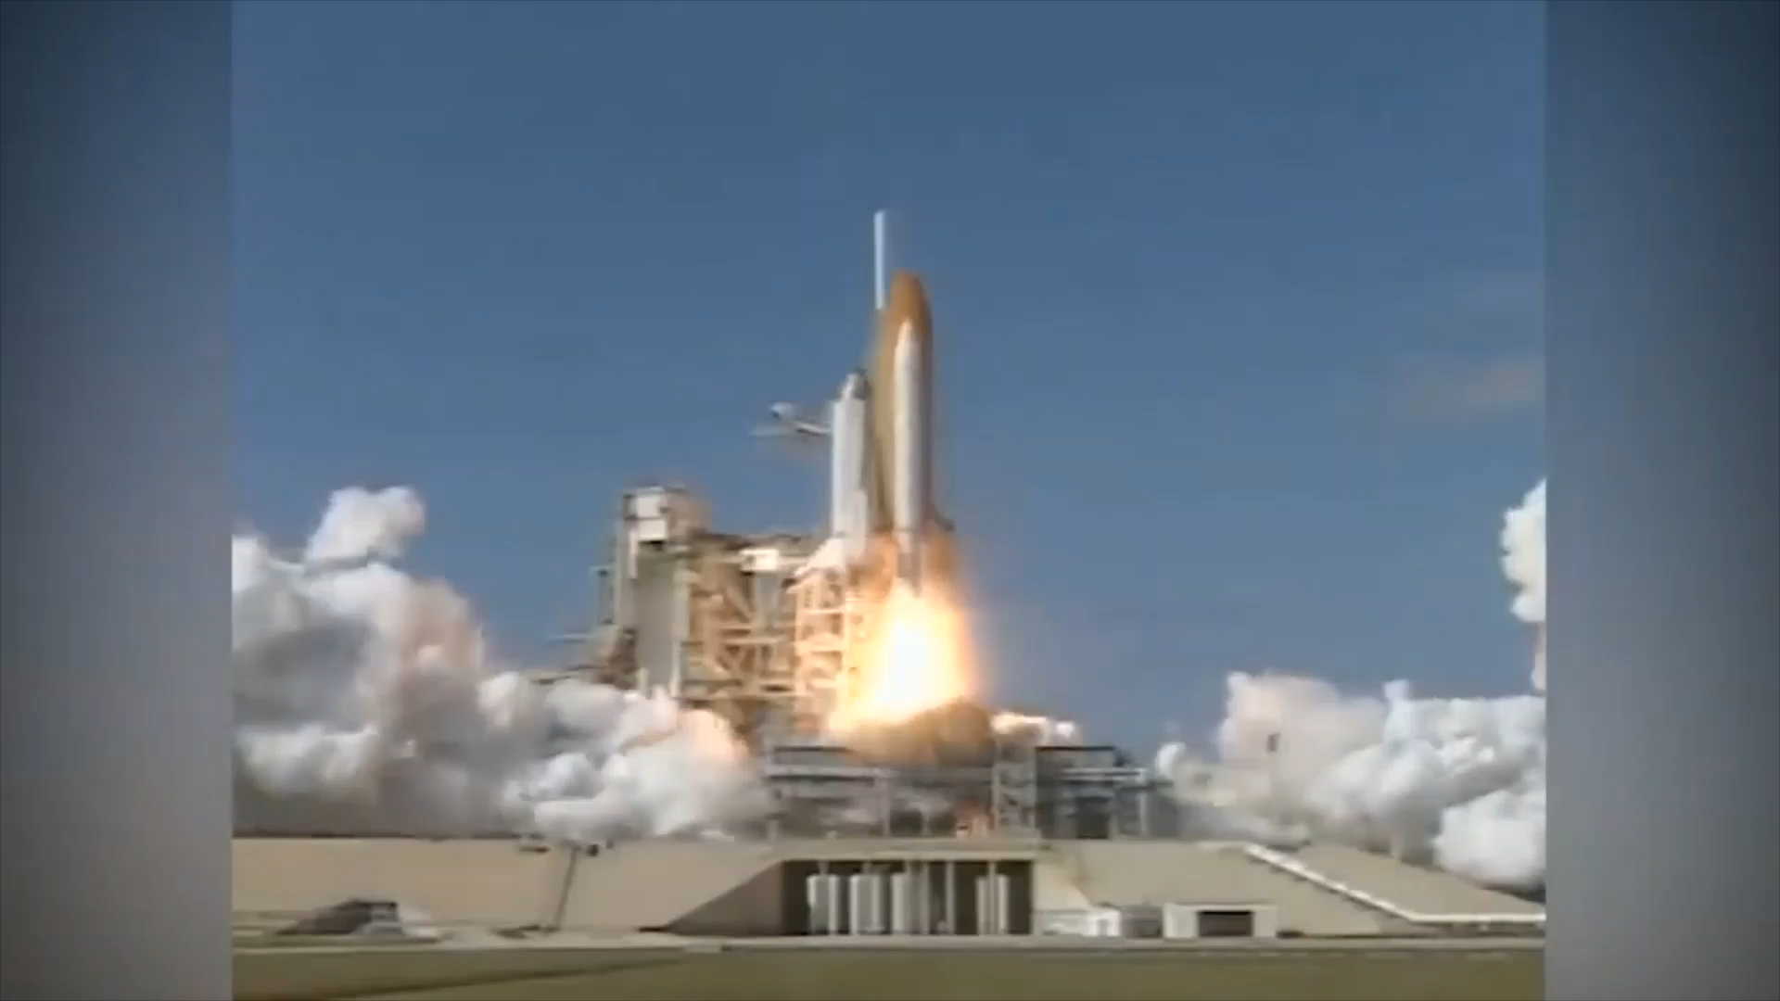


01
MOTIVACIÓN
Desprendimiento de aislante del ET
Aislante impacta en borde de ataque
Shuttle no resiste a la reentrada a la reentrada
COLUMBIA DISASTER
Herramienta de caracterización de impactos
Posición, masa, velocidad y energía.
Inteligencia artificial

Slide 4

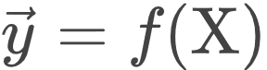
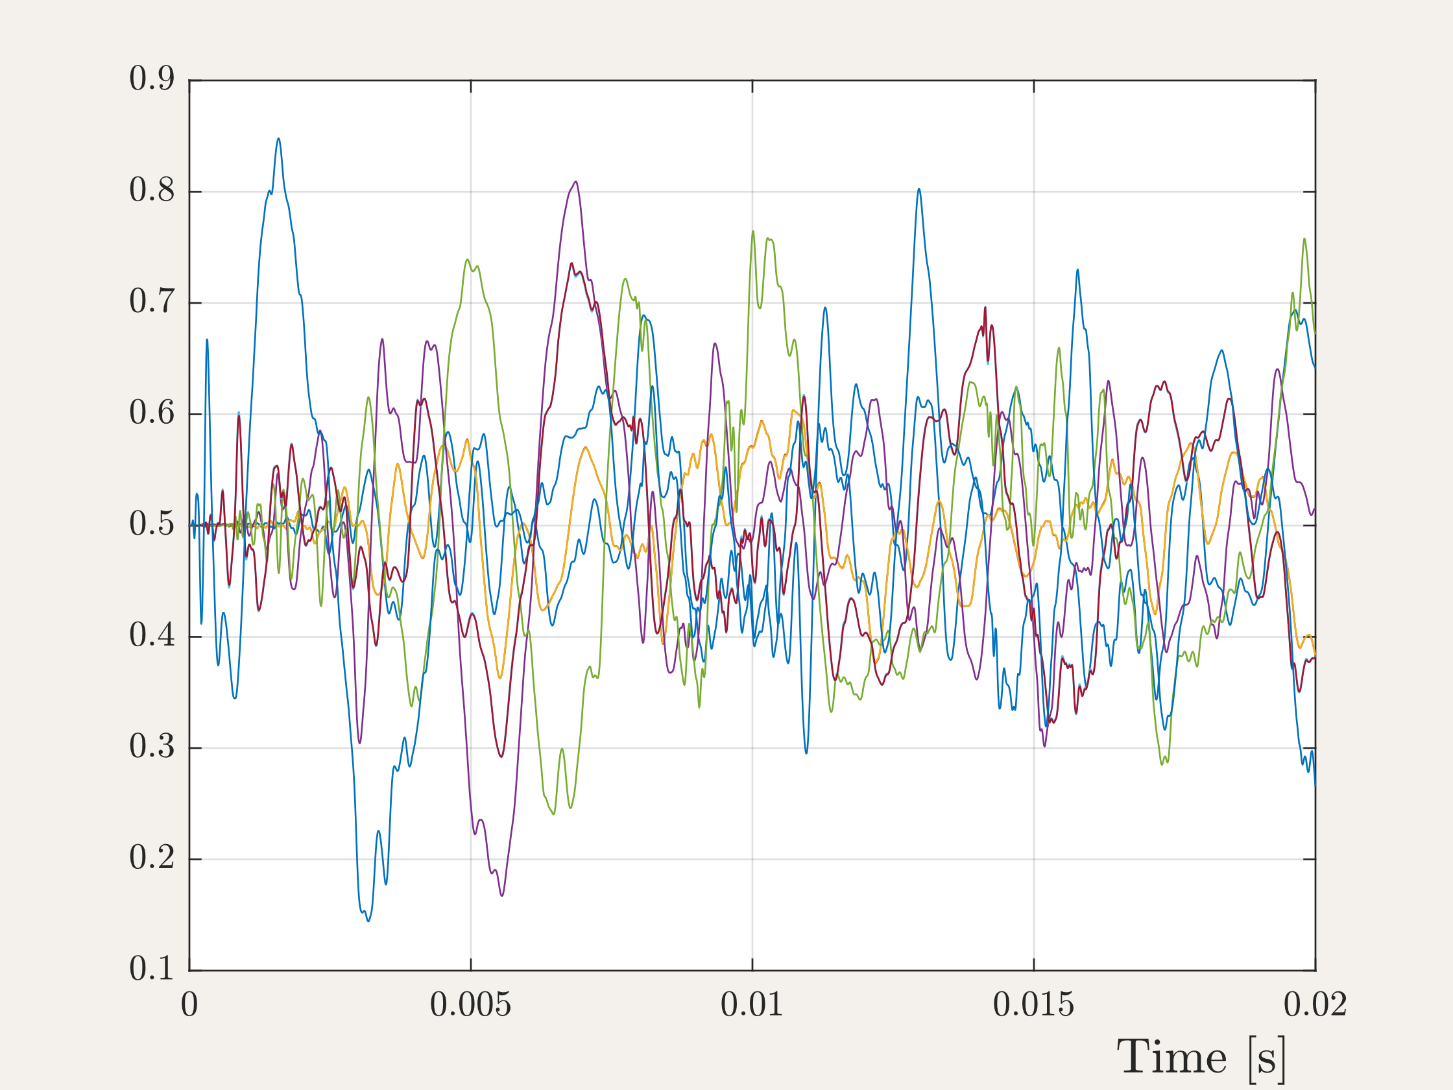
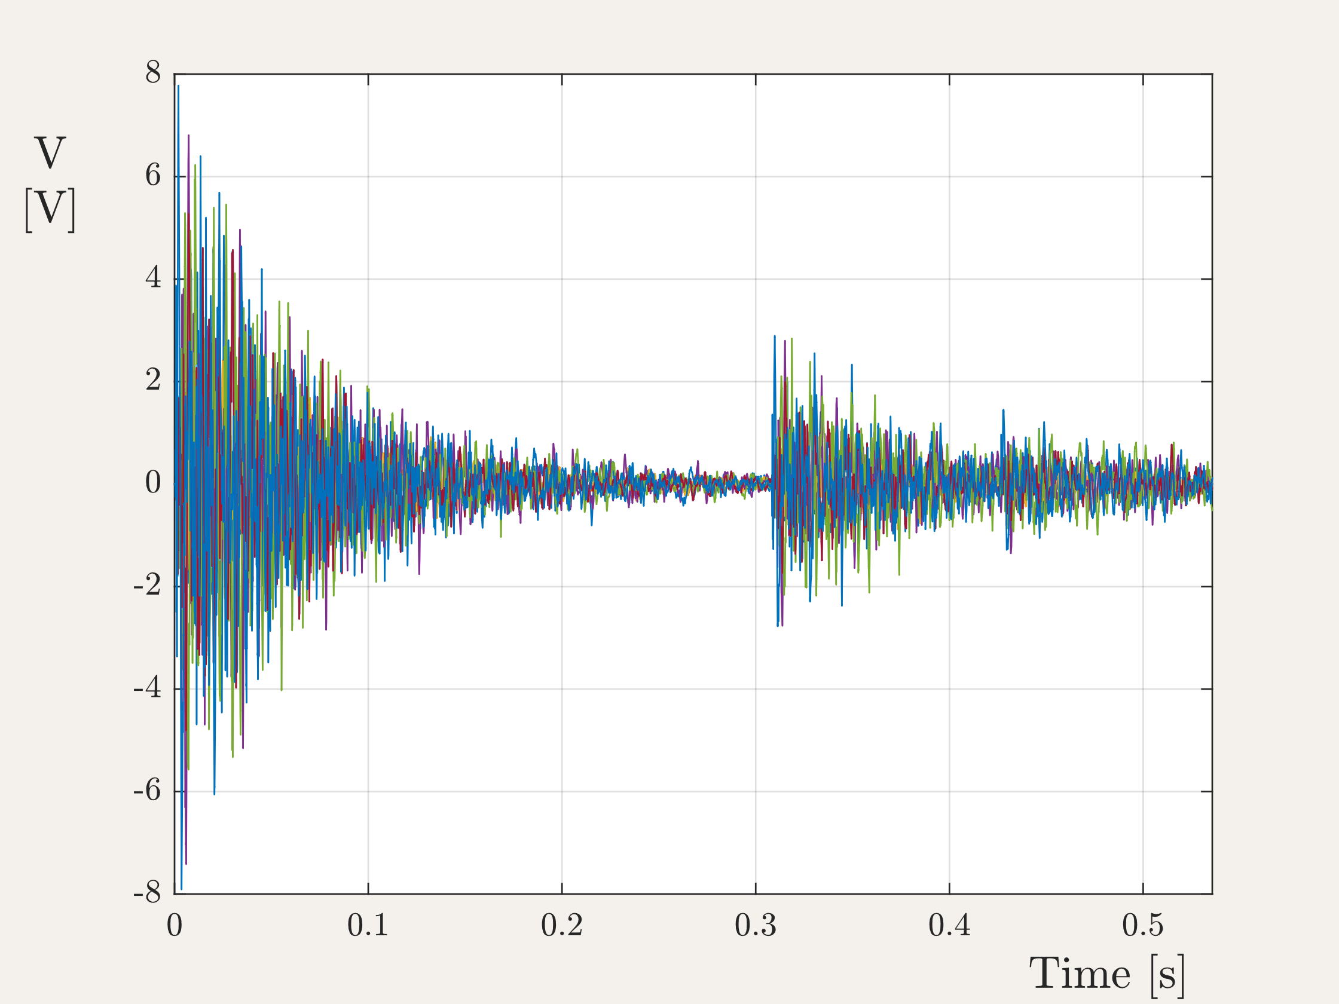
02
Intro
DEEP LEARNING
¿Qué es?
Preprocesado
Impacto postprocesado
Impacto preprocesado

Slide 5
02
Intro
DEEP LEARNING
¿Qué es?
Pasos previos
Paso 2
Paso 4
Verificar que todos los impactos son correctos: no falsos impactos
Normalizar datos y etiquetas a partir de los seleccionados para entrenar en cada k-Fold
Paso 1
Paso 3
Paso 5
Almacenar todos los impactos en una única matriz
Preparar índices para k-Fold Cross Validation de Training, Validation y Test
Exportar las matrices de datos y labels normalizados a Python

Slide 6
03 CARACTERIZADOR IMPACTOS
Procesado
02
Procesado
DEEP LEARNING
Impacto preprocesado
Impacto postprocesado

Slide 7
02
Arquitectura
DEEP LEARNING
First stage
Linear
Tanh
Dropout
Linear
Tanh
Linear
Tanh
Dropout
Linear
Tanh
Linear
Tanh
Dropout
Linear
2000
1500
750
500
250
125
Second stage
Linear
Tanh
Linear
Tanh
Linear
Tanh
Linear
Tanh
Linear
Tanh
Linear
ReLU
1000
500
256
64
16
1

Slide 8
02
Red
DEEP LEARNING
Second Stage X
X
1000
Second Stage Y
First Stage 1
Y
125
125
Second Stage m
m
First Stage 8
v
Second Stage v
Compressor
Second Stage E
E
Regressor

Slide 9
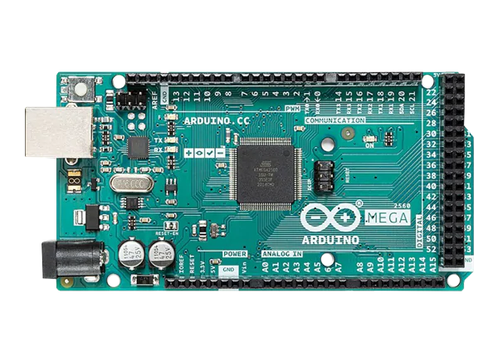

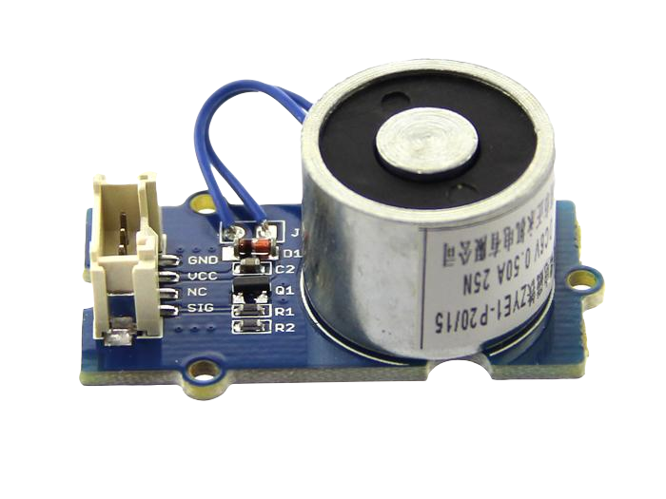
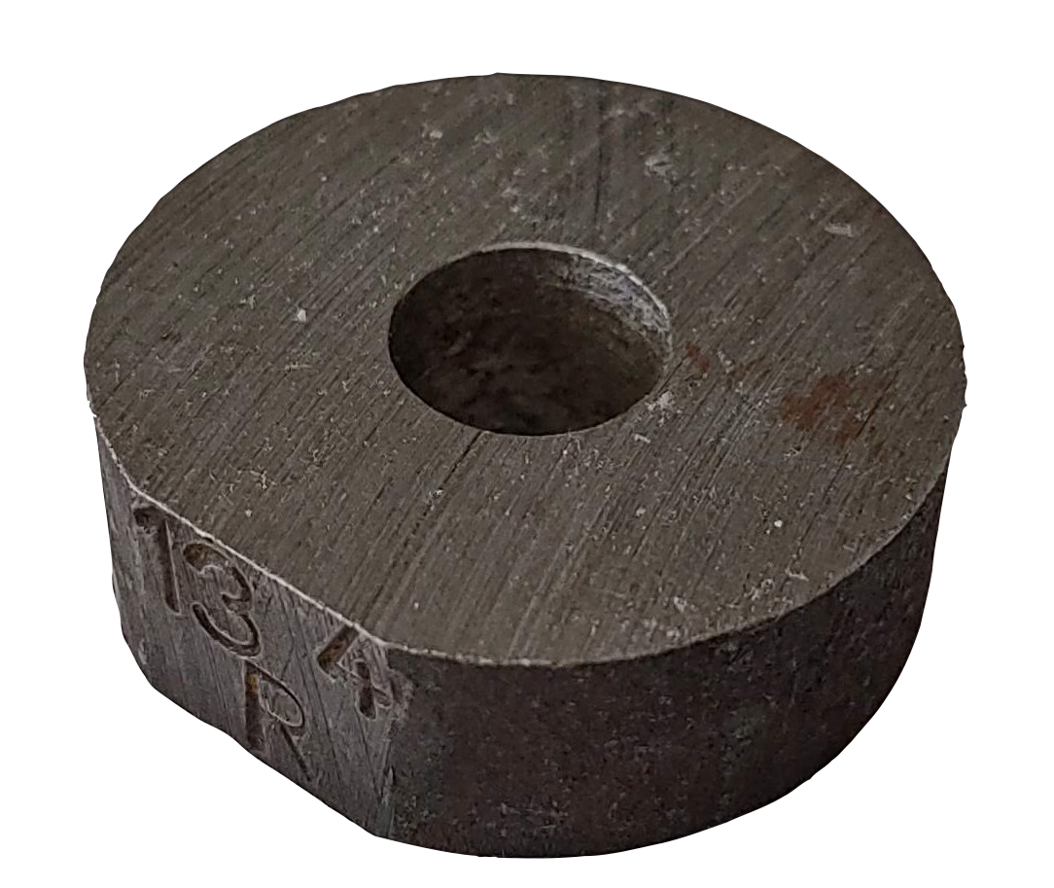
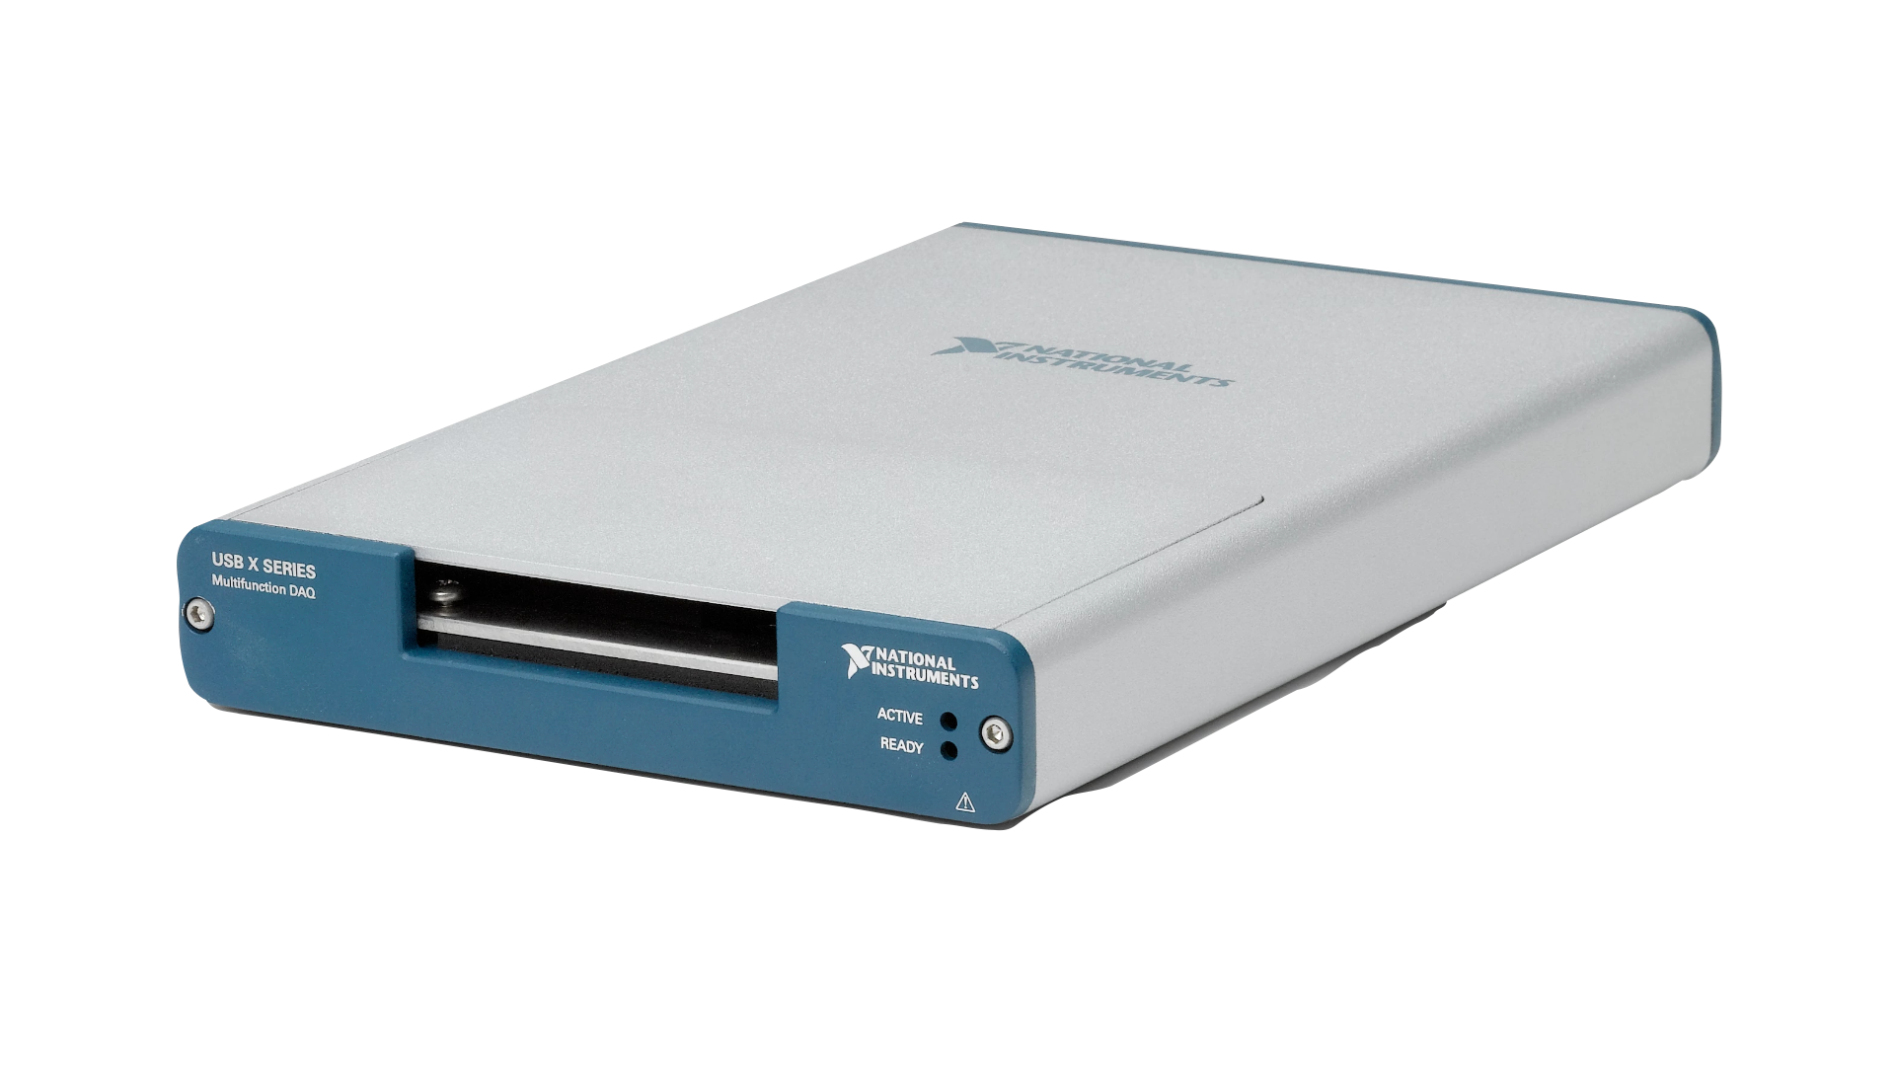


03
IMPACTADOR CNC
Intro
¿Por qué?
¿Cómo?
Impactos en piezas representativas: 1400x1000x150
Impactos repetitivos a diversas alturas y masas
Elevado número de impactos: 10e4
Autónomo
Etiquetado automático de impactos

Slide 10
03
IMPACTADOR CNC
Requisitos
Dimensiones
Control
X máxima = 1400 mm
Y máxima = 990 mm
Z máxima = 150 mm
AUTÓNOMO
USB-A
3 EJES
DISEÑO PARAMÉTRICO
PERFILERÍA DE ALUMINIO
ARDUINO MEGA
RAMPS 1,4
GRBL MEGA X5
4º EJE
ELECTOIMÁN
NI-USB-6356
SOFTWARE MATLAB
CLASE CON MÉTODOS
Impacto
Seguridad
Altura máxima = 2000 mm
Masa máxima = 1000 gr
Sensores piezoeléctricos
Asegurar funcionamiento durante periodos largos de tiempo
Verificar mediante el impacto detectado que

Slide 11
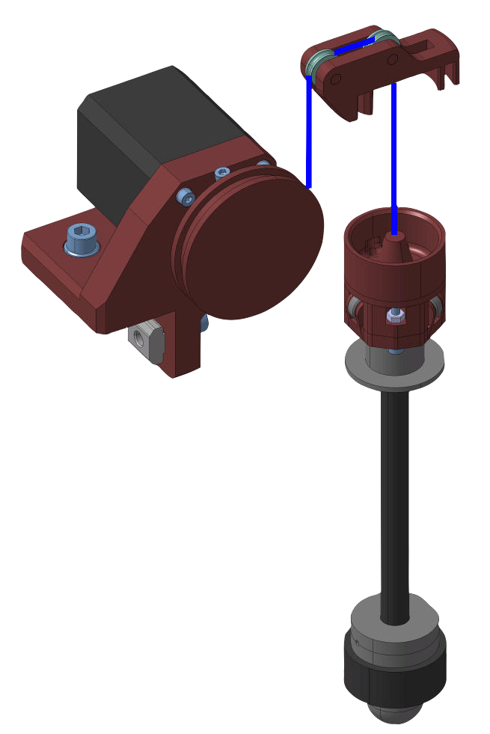
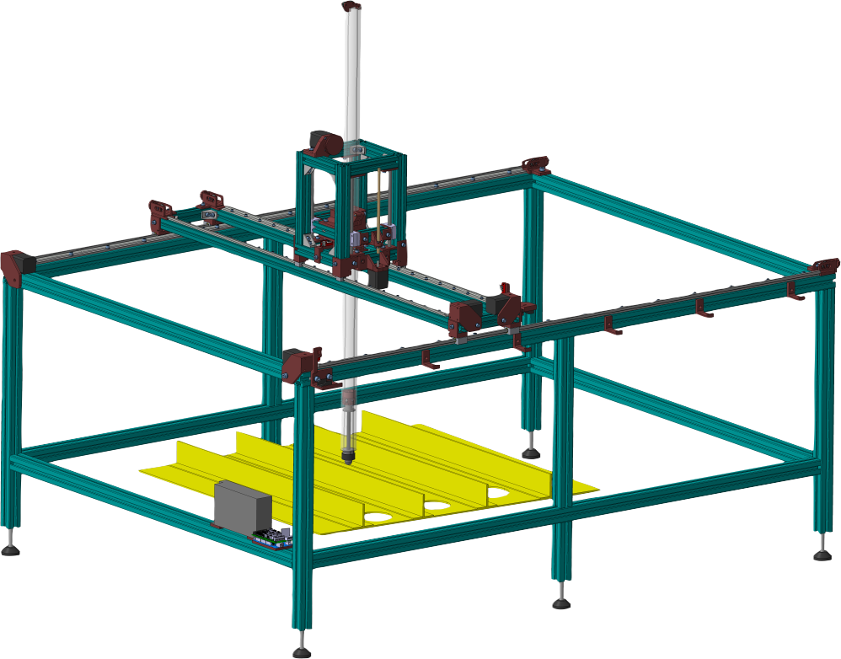
03
IMPACTADOR CNC
Diseño
Impactador CNC
DEMO
Sistema de recogida de impactador

Slide 12

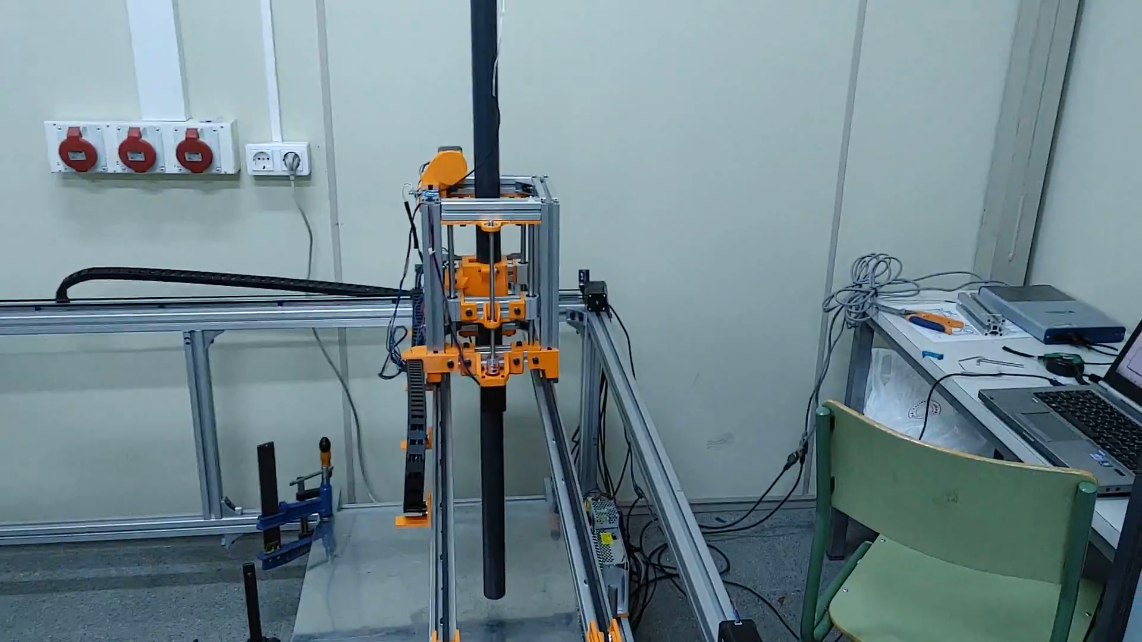
03
IMPACTADOR CNC
Demostración
DEMO

Slide 13
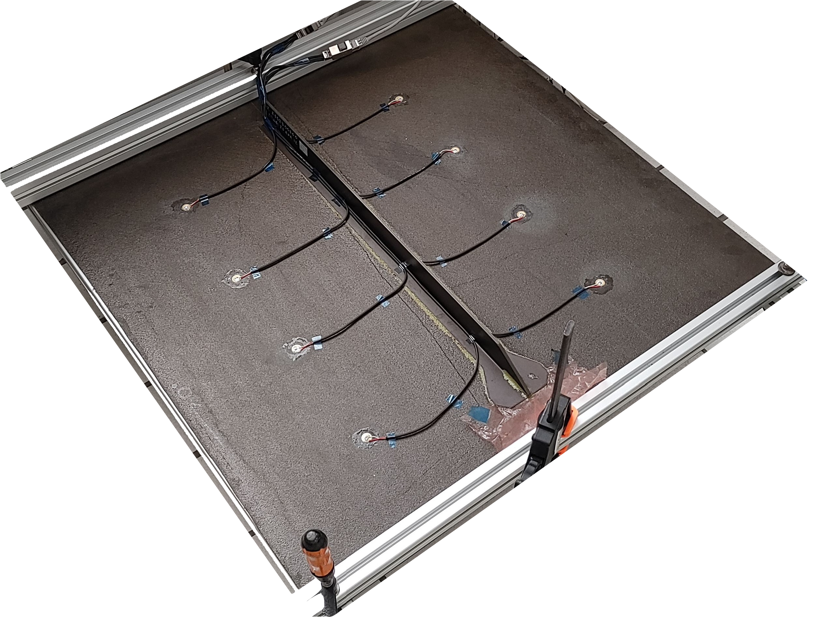
Estructura
Coordenadas
Masas
Velocidades
04
RESULTADOS
Descripción
Placa rigidizada de CFRP. X = 630, Y = 710
Nx = 15, Ny = 17 → 255
44375 impactos
De 60 a 260 g con saltos de 50 g. → 5 masas
Altura mínima de 35 mm a 260 mm con saltos de 25 mm → 9 alturas
12 días impactando

Slide 14
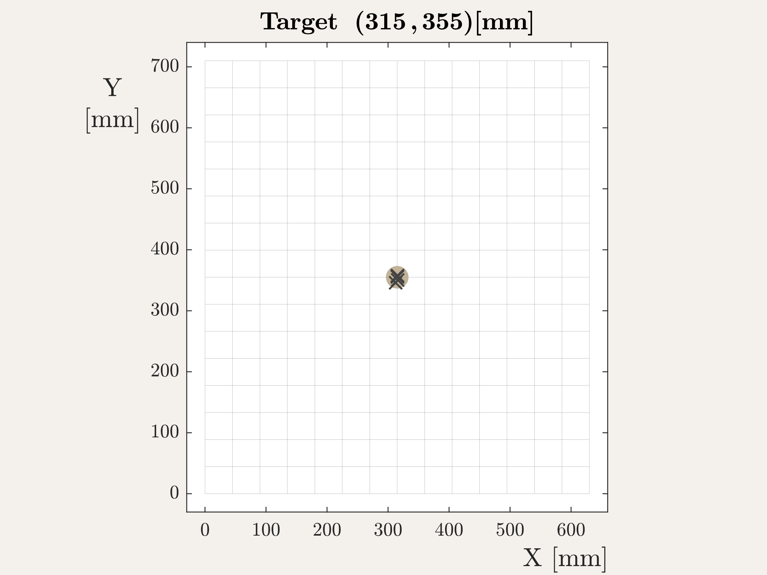
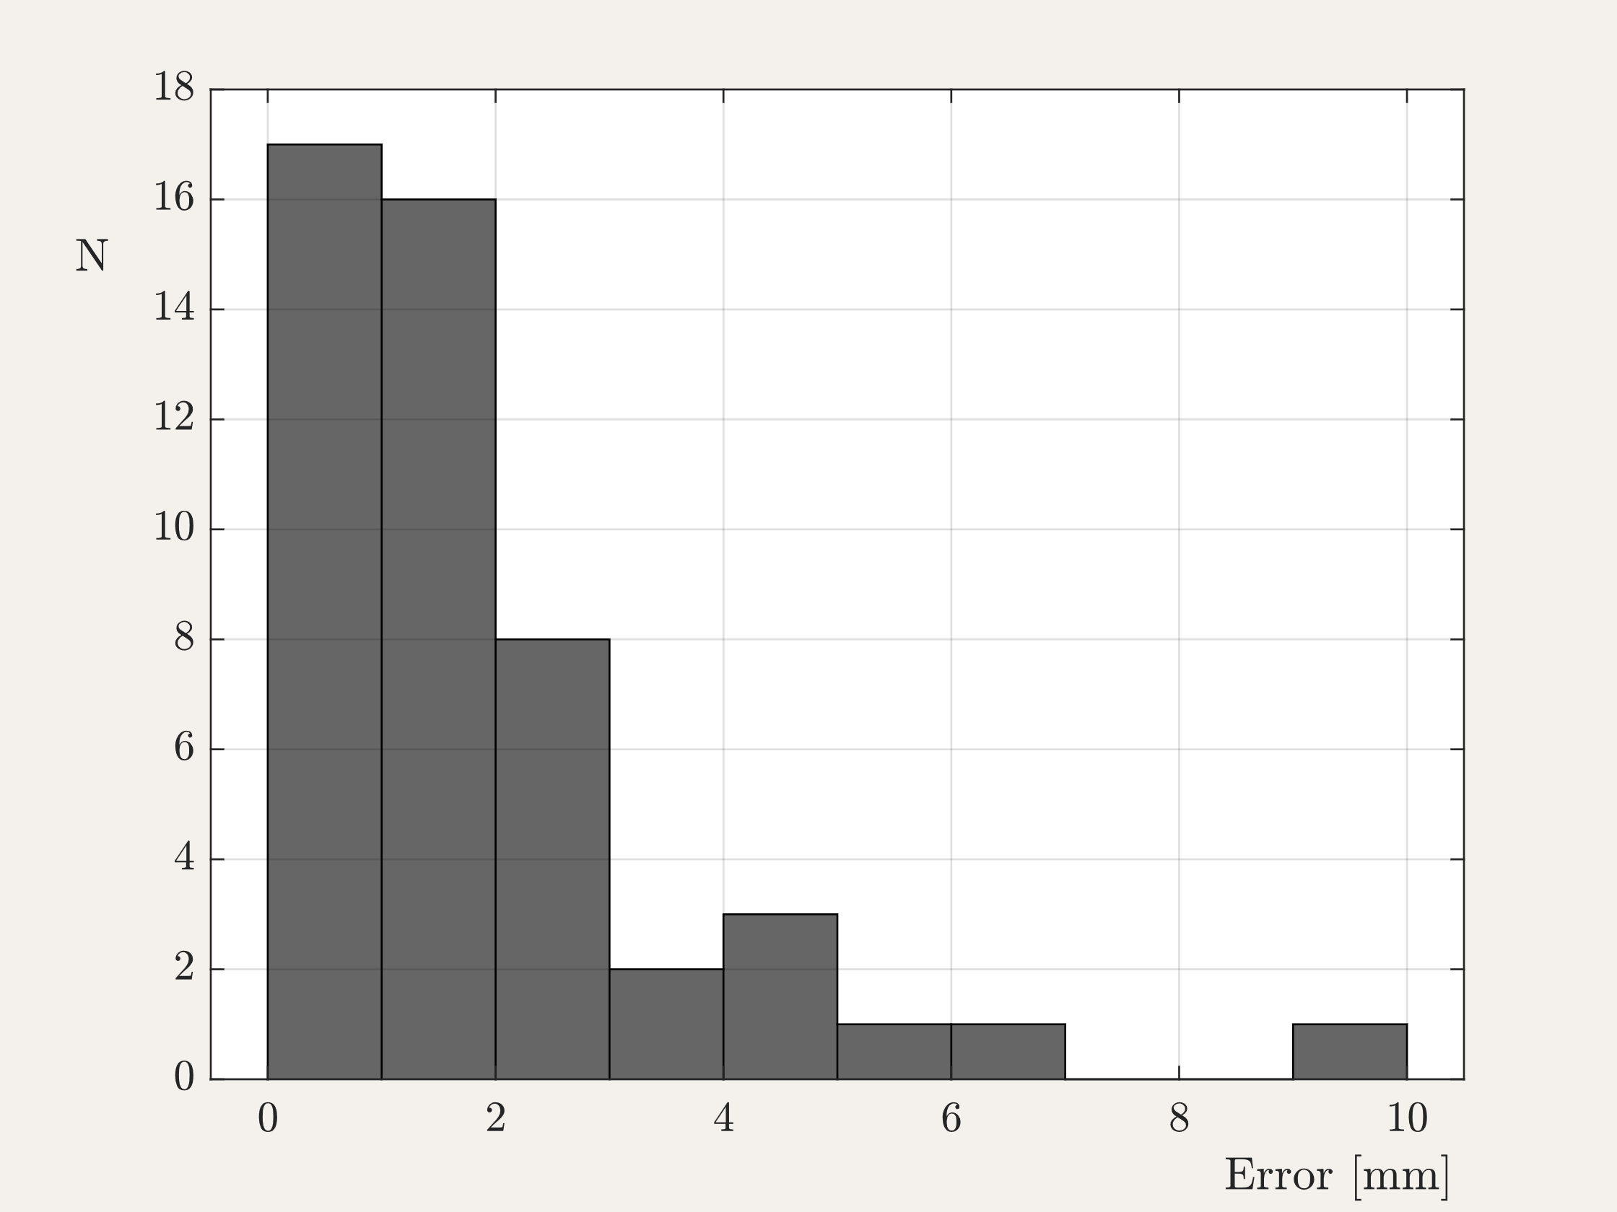
04
RESULTADOS
Localización
Preducciones de localización
Histograma del error

Slide 15
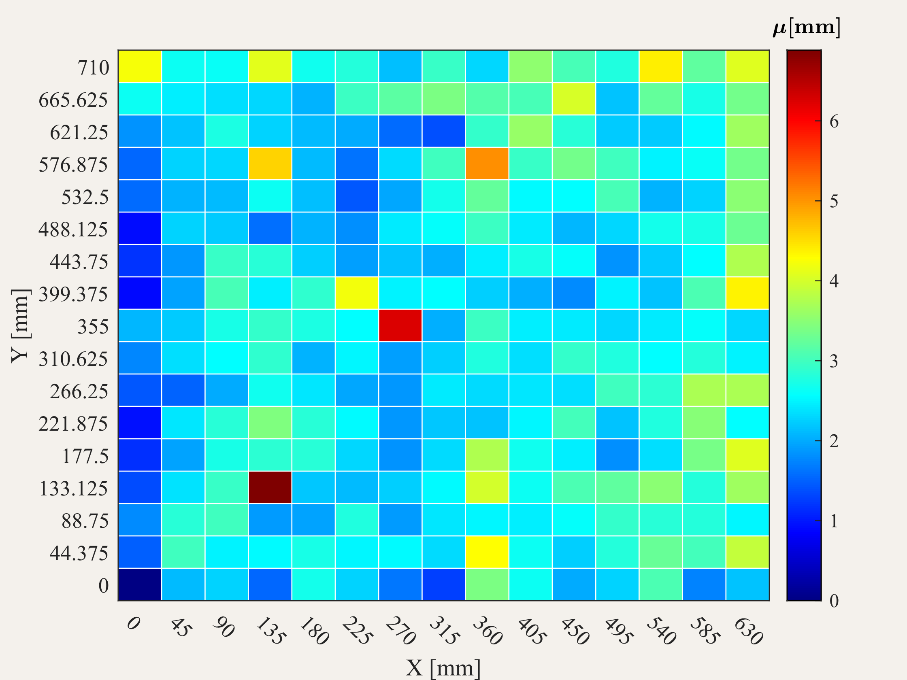
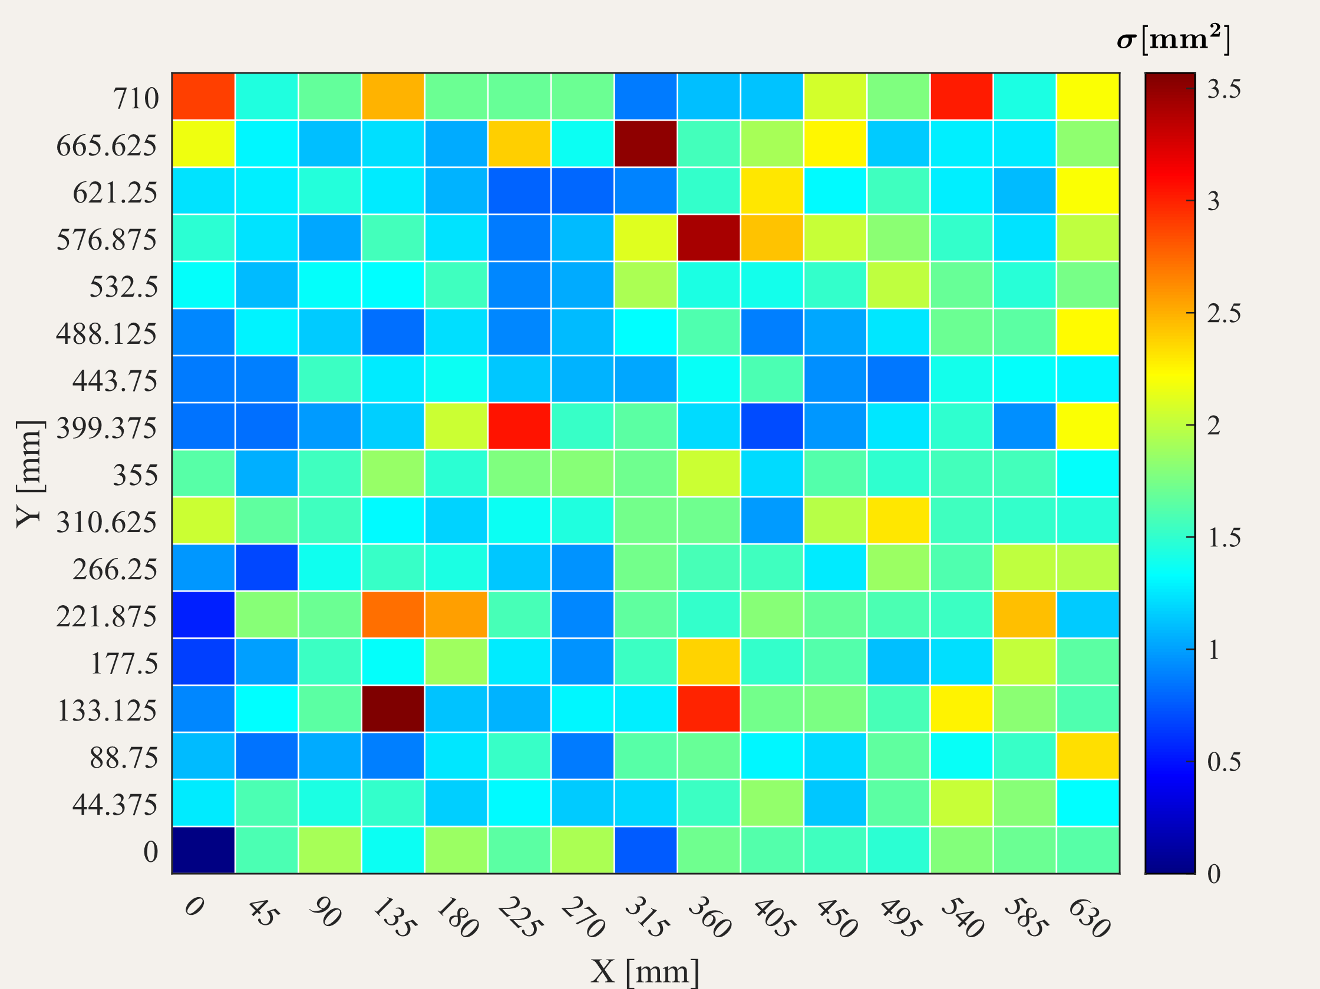
04
RESULTADOS
Localización
Valor medio del error
Desviación típica del error

Slide 16
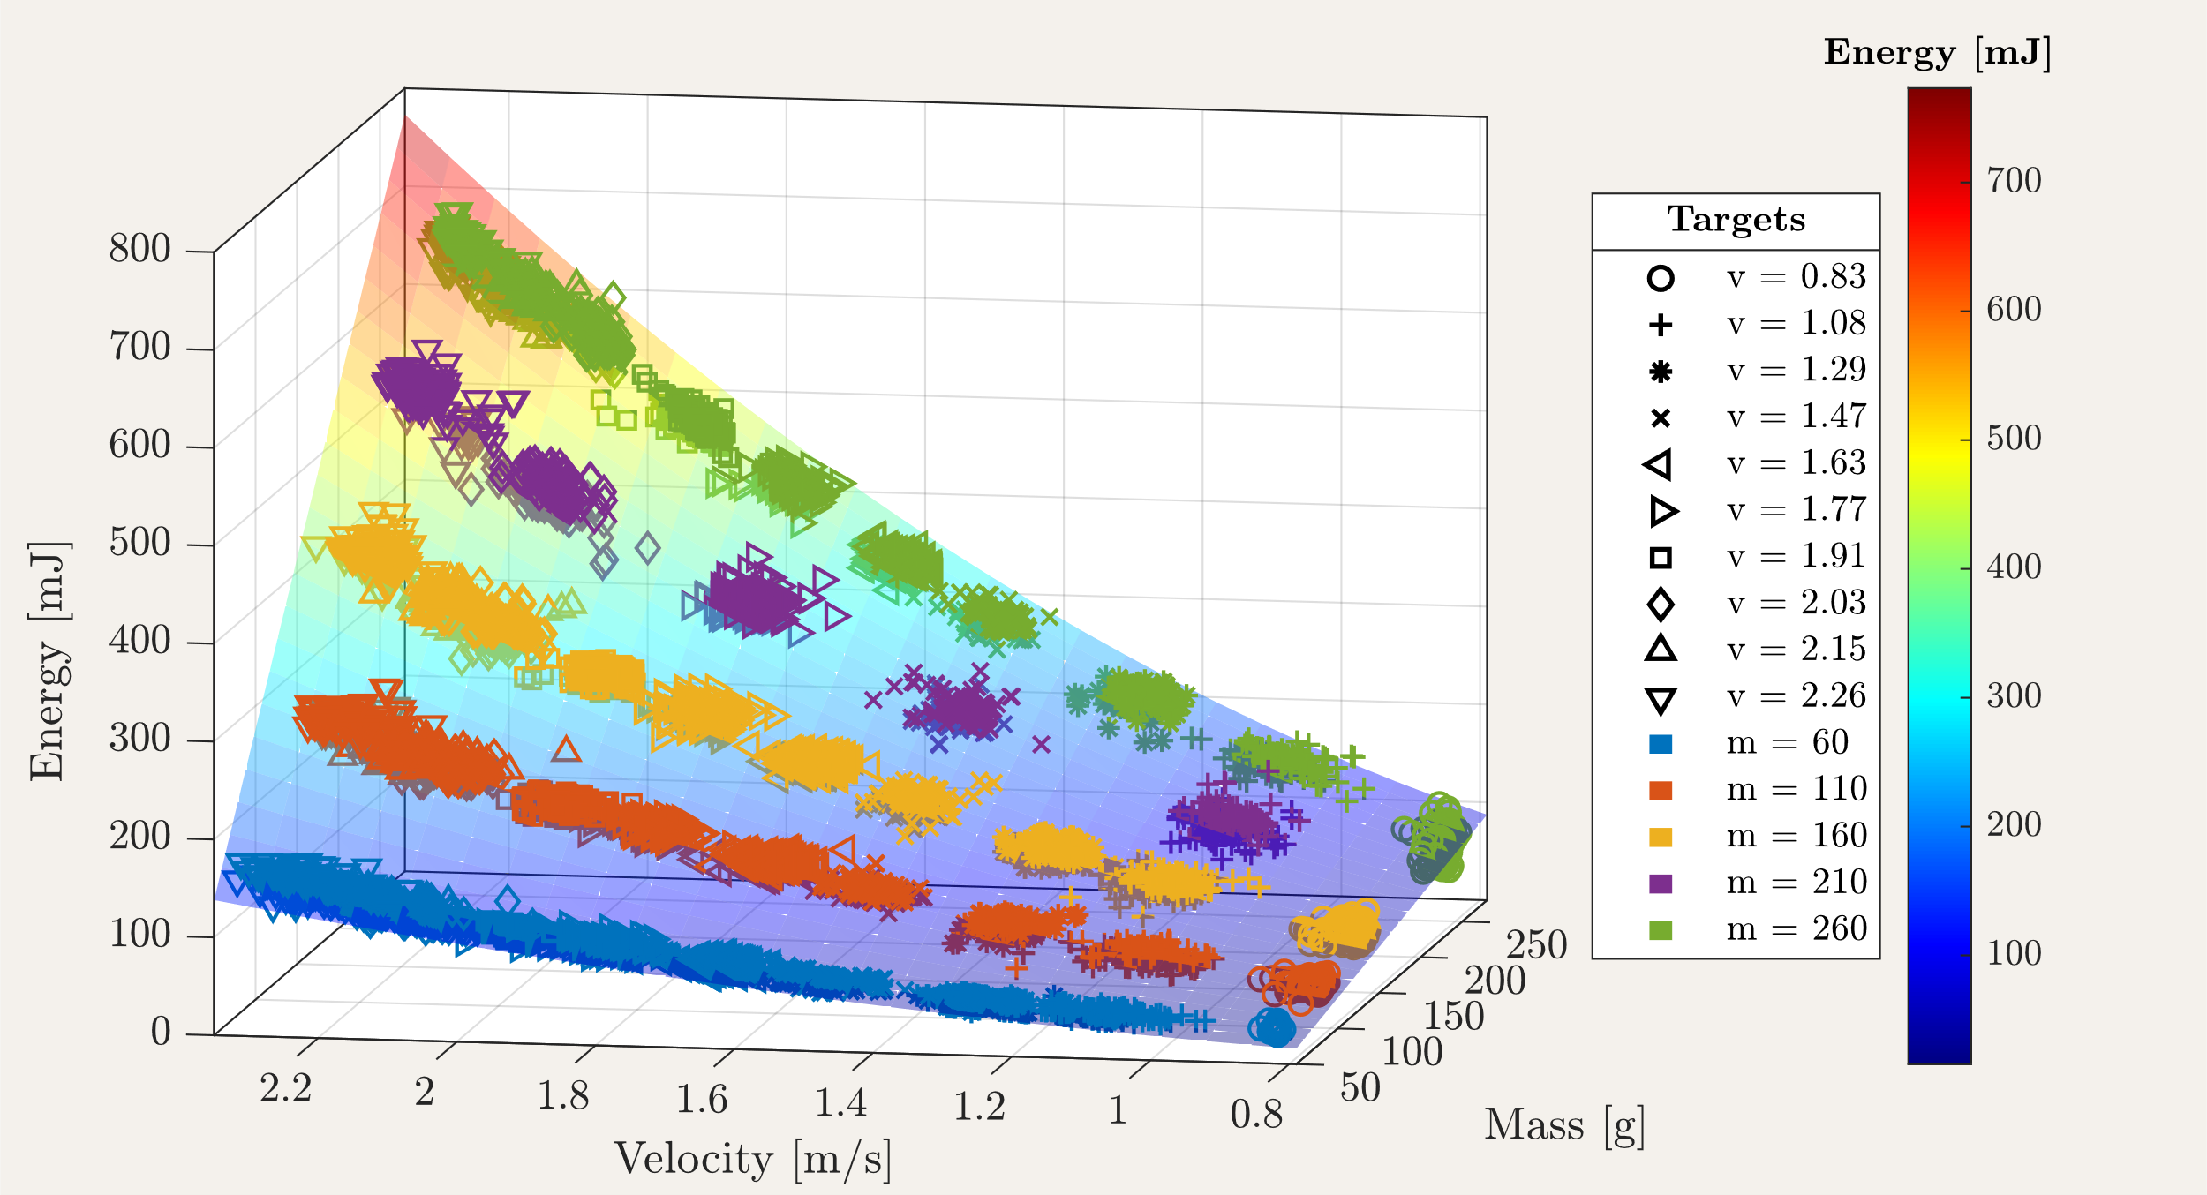
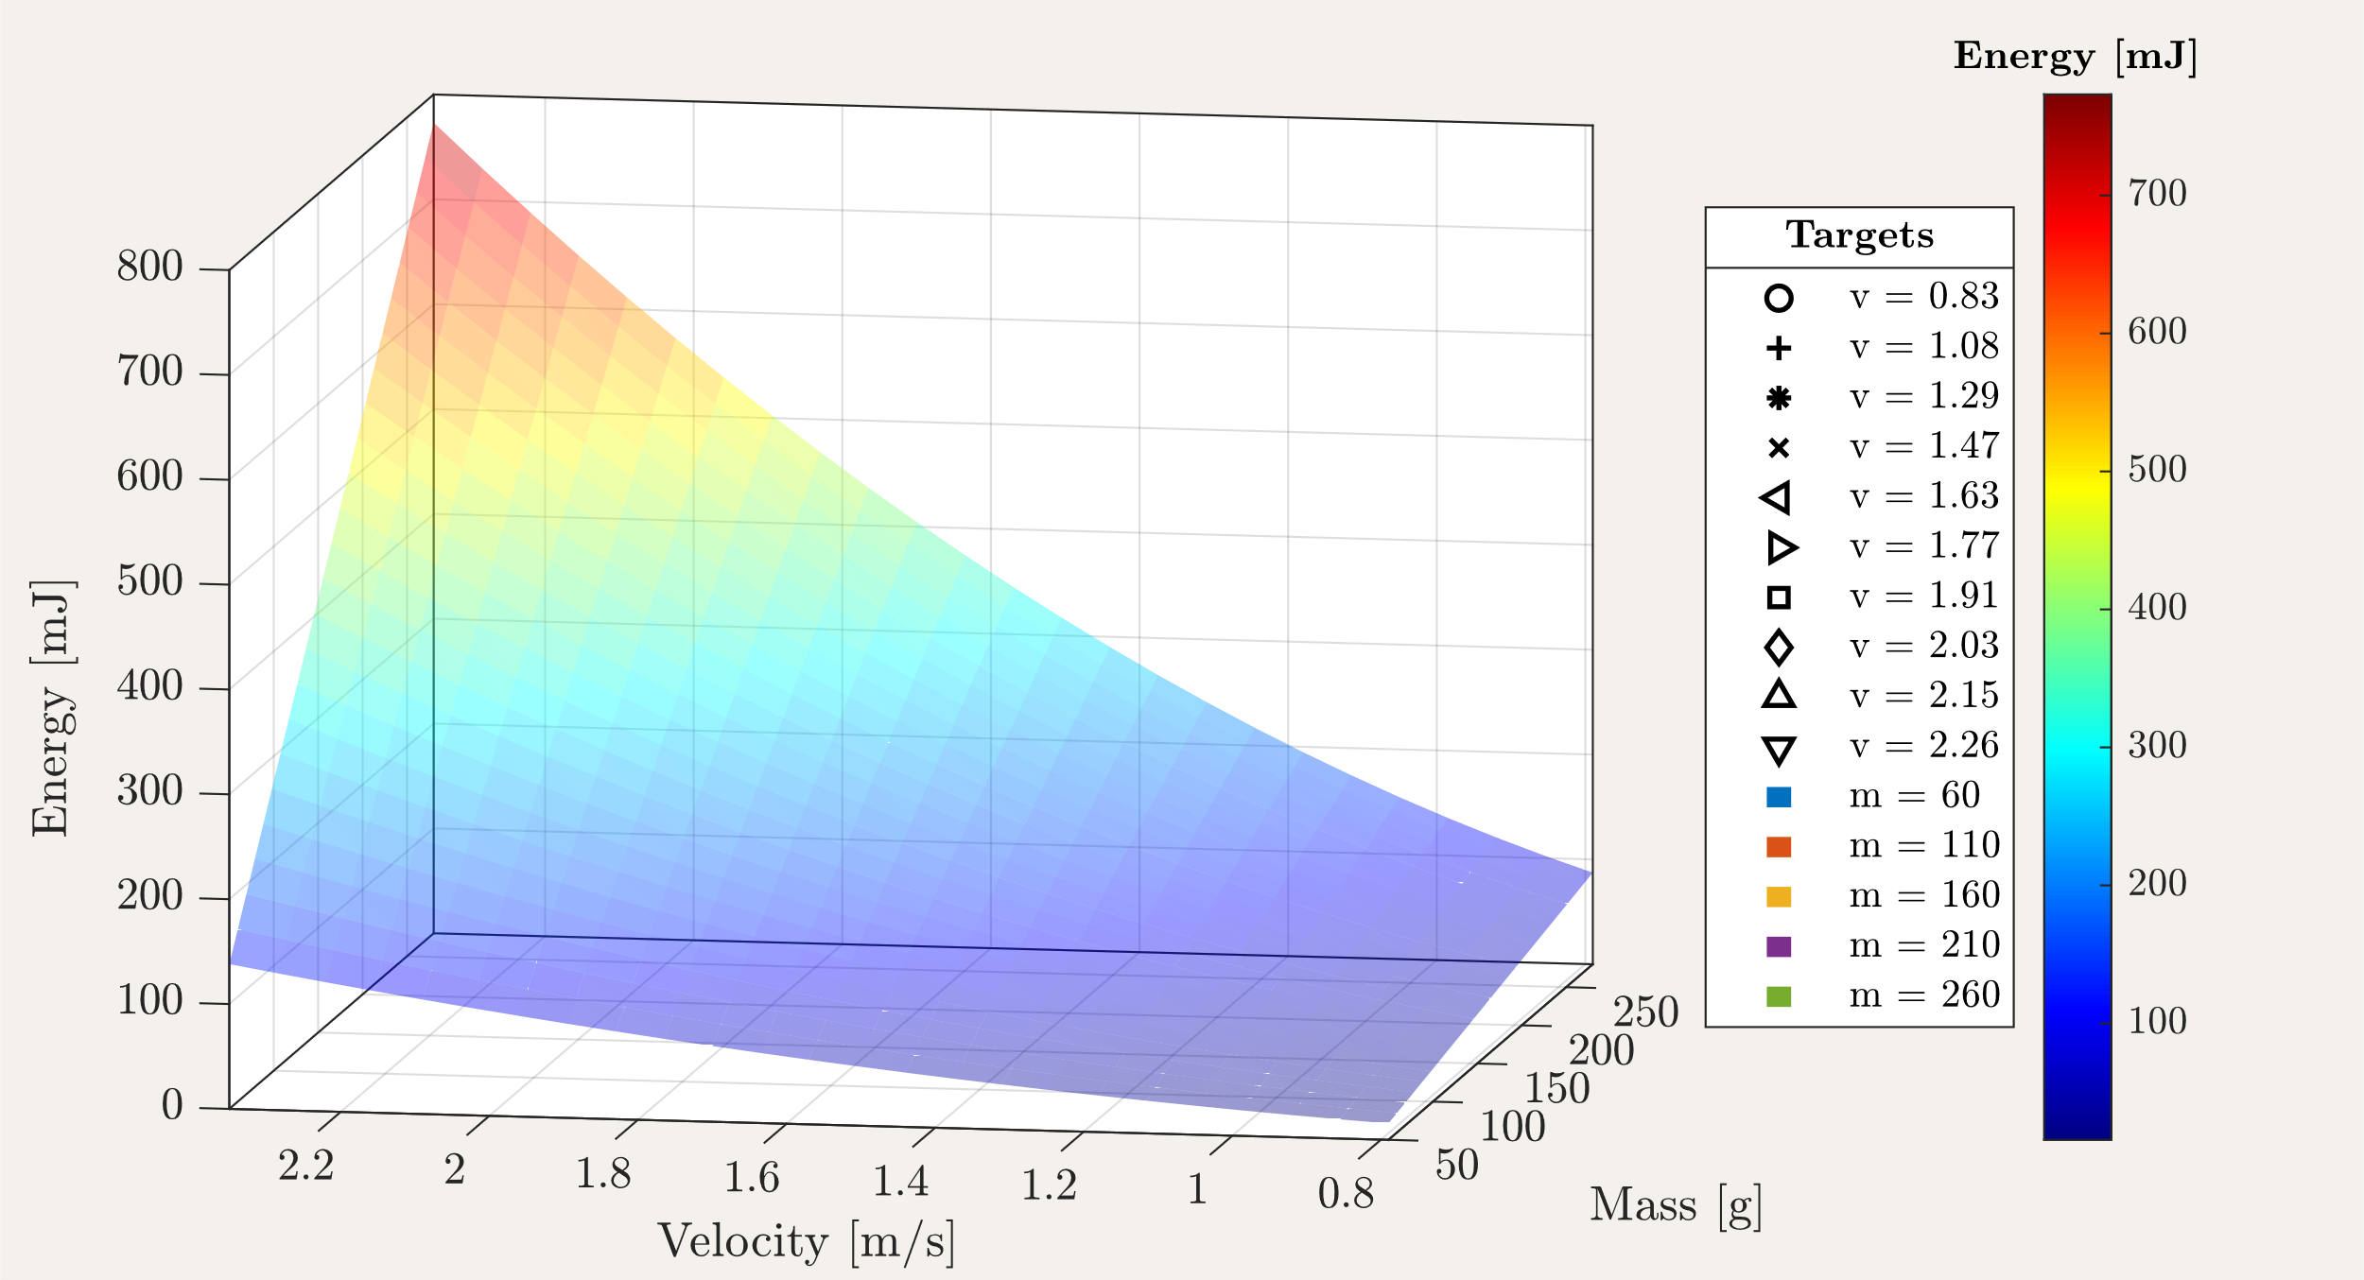
04
RESULTADOS
Energía
Superficie de energía y marcadores
Predicciones de la red

Slide 17
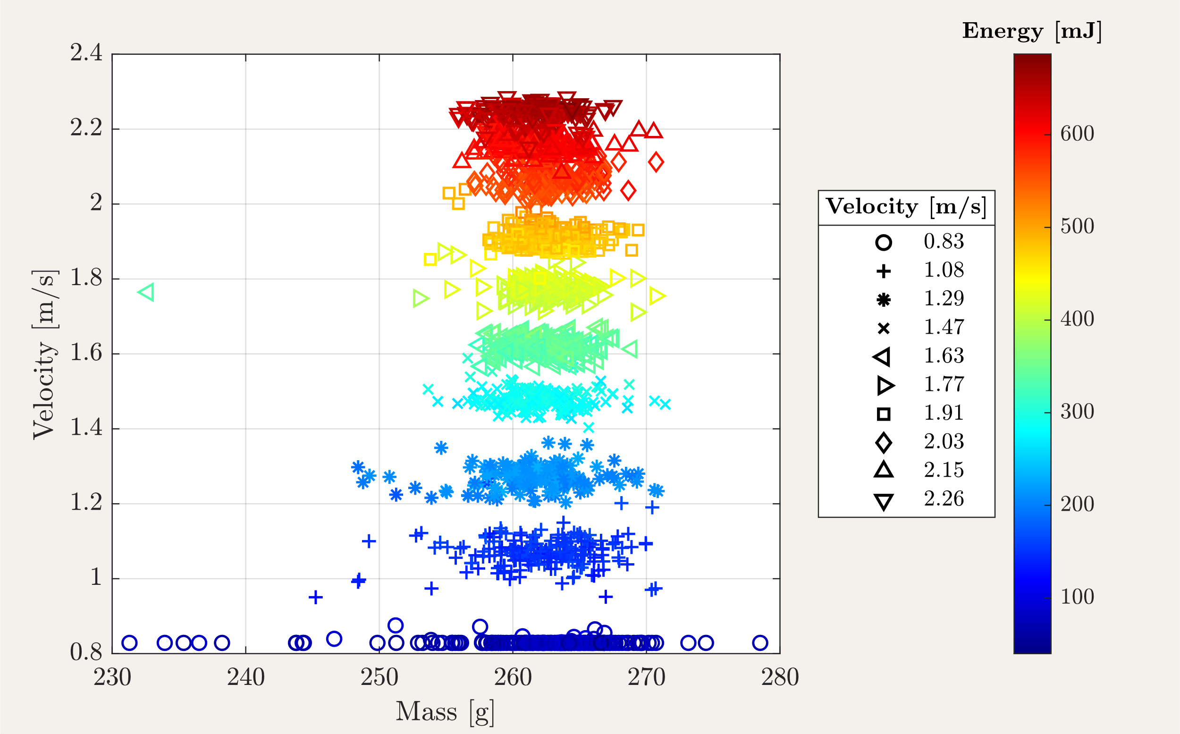
04
RESULTADOS
Energía
Predicciones de la red para masa = 260 g

Slide 18
05
CONCLUSIONES
Pocos sensores pueden monitorizar estructuras grandes.
Error medio y varianza media bajos.
 | X-Y [mm] | M [g] | V [m/s] | E [mJ]
Media de media | 2, 7 | 0,27 | 0,0016 | 1,4
Media de varianza | 1,5 | 3,30 | 0,0358 | 10,8
Necesidad de una gran cantidad de datos.
Altos tiempos de procesado.

Slide 19
06
TRABAJO FUTURO
Aplicar la herramienta en estructuras más complejas.
Optimizar distribución de sensores.
Probar otras arquitecturas.
Publicar un artículo con los resultados.

Slide 20

GRACIAS

